Slide 1




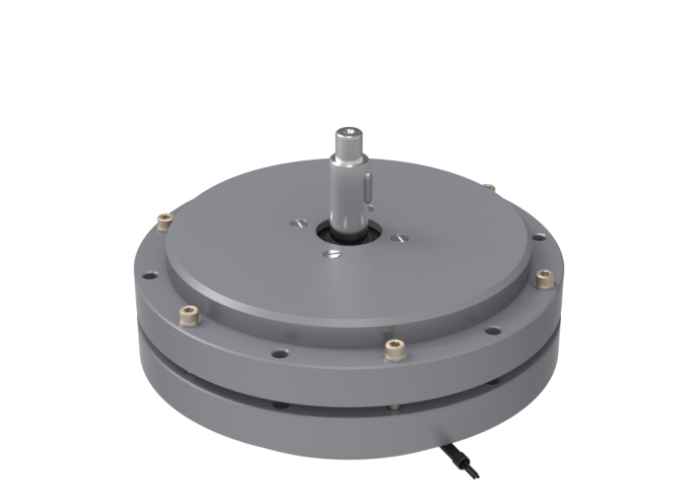
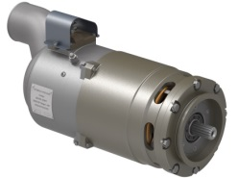

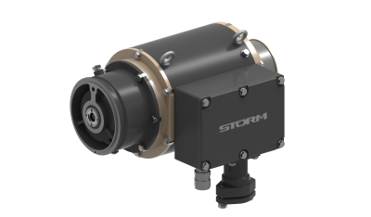

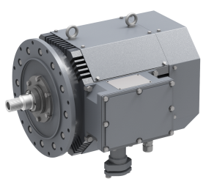
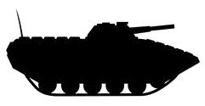
Общество с ограниченной ответственностью
Научно-производственное объединение Шторм»
Инновационные решения и продукты «ШТОРМ»
в области генерации и приводной техники
Специальная техника
Газотурбинная техника
Альтернативная энергетика
Автономные системы генерации
Компетенции в области:
- электрических машин;
- силовой электроники;
- высокоточной механики
От идеи
К ДОСТИЖЕНИЯМ
Storm-samara.ru
Storm-samara.ru

Slide 2



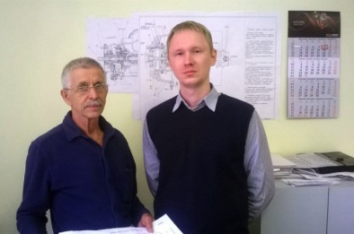
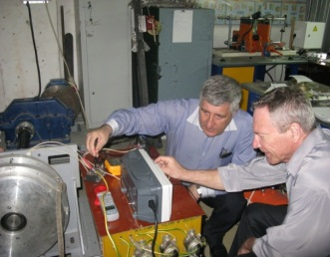
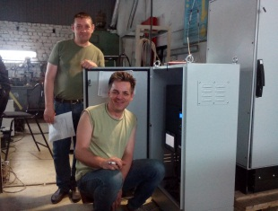
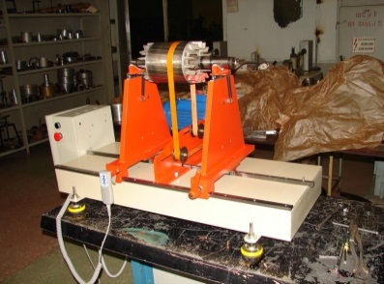
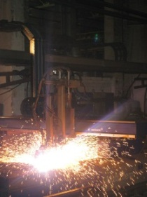
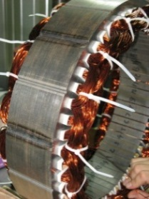
.
О предприятии
ООО НПО «Шторм» российский разработчик и производитель систем привода и генерации на базе синхронных машин электромагнитного и магнитоэлектрического возбуждения.
ООО НПО «Шторм» обладает всей необходимой инфраструктурой и производственным оборудованием для разработки и изготовления разнообразной продукции.
Это включает в себя опытный инженерно-конструкторский и дизайнерский отдел, производство, инженеров качества (ОТК) и лабораторией для испытаний продукта.
Наши научные партнеры
Наши заказчики
Профессионализм в проектировании электрических машин и изделий на их основе позволяет ООО НПО «Шторм» легко разбираться в наиболее новых внедренных проектах, а наши производственные возможности воплотить конструкторские разработки в реальные продукты.
Storm-samara.ru

Slide 3
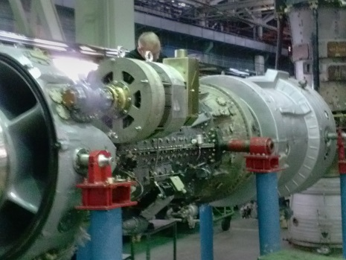
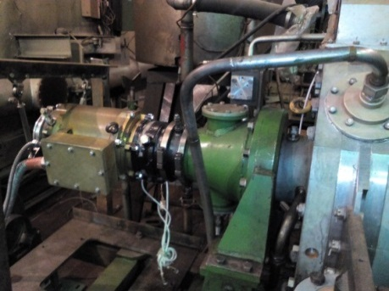
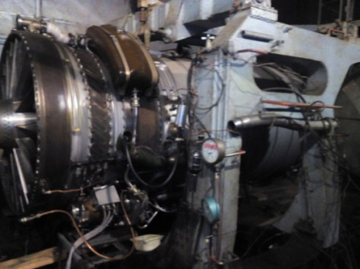
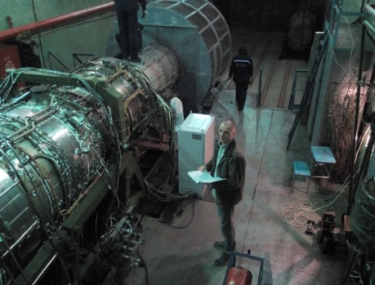
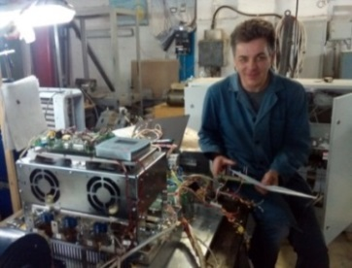
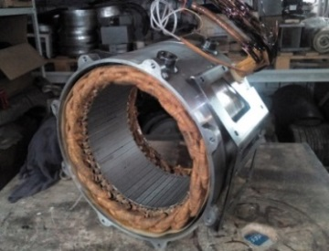
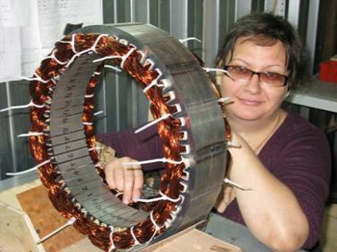
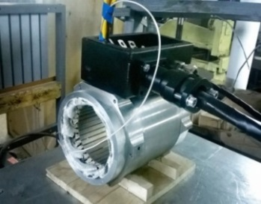
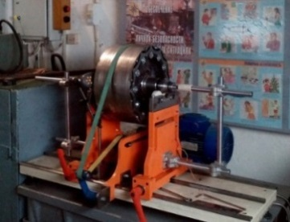
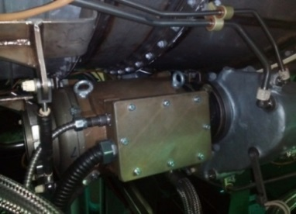
Системы электрического запуска газотурбинных двигателей
ПРОБЛЕМА
Отказ от запуска ГТД с использованием попутного природного газа,
Необходимость в специализированных системах электрического запуска высокой надежности и работе при высоких температурах окружающей среды.
РЕШЕНИЕ
Конструкторскими службами ООО НПО «Шторм» и ведущими учеными России разработан типовой ряд и освоено серийное производство Систем электрического запуска на базе синхронной машины на постоянных магнитах.
Система электрического запуска предназначена для холодной прокрутки и запуска газотурбинных двигателей наземного базирования.
Основные конкурентные преимущества:
- полное соответствие требованиям СТО ГАЗПРОМ
- назначенный ресурс – 200 000 часов.
- рабочий диапазон температур окружающей среды – 40 до +65°С.
- конкурентная цена,
- возможность реализации дополнительных режимов.
Изготовление блока силовой электроники
Изготовление всех компонентов на собственном производстве
Сборка
Балансировка
Стендовые испытания
Storm-samara.ru

Slide 4


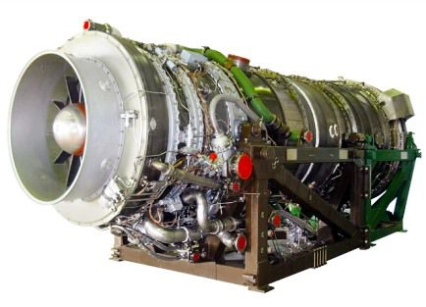
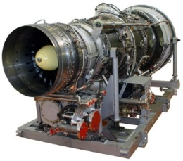
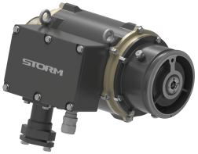

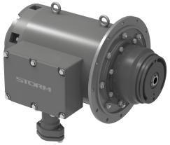

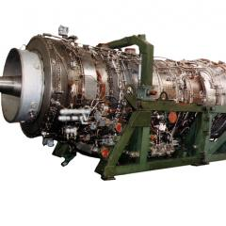
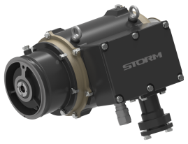

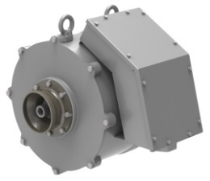
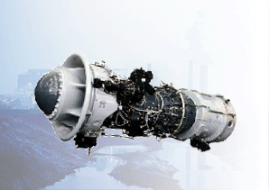
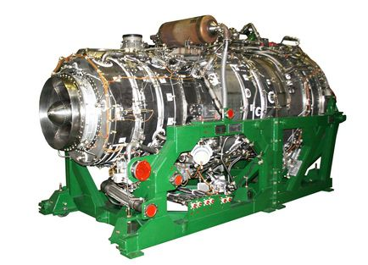

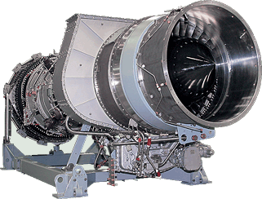
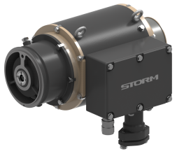
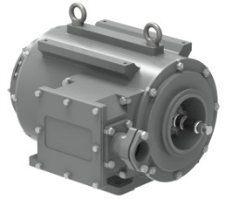

Системы электрического запуска газотурбинных двигателей
Система электрического запуска состоит из следующих основных частей:
Электростартер, установленный на ГТД и служащий для вращения вала ВД на режимах горячий запуск (ГЗ), холодая прокрутка (ХП) и др.
2. Блок управления стартера (БУС), служащий для управления
системой по командам от системы автоматического управления (САУ)
газоперекачивающего агрегата (ГПА).
Технологии и компетенция ООО НПО «Шторм»
в области Систем электрического запуска
позволяют компании постоянно расширять объемы
и номенклатуру, предлагая рынку продукты
мирового уровня.
Номенклатура серийно выпускаемых Систем электрического запуска
Номенклатура Систем на стадии ОКР и испытаний
«ШТОРМ ЭСТ-80» 80 кВт
«ШТОРМ ЭСТ-80-03» 80 кВт
НК-16СТ; НК-16-18СТ
АЛ-31
«ШТОРМ ЭСТ-80-01» 110 кВт
«ШТОРМ ЭСТ-250» 250 кВт
НК-36СТ; НК-361
НК-12СТ; НК14СТ;
НК-14СТ-10
«ШТОРМ ЭСТ-80-02» 110 кВт
«ШТОРМ ЭСТ-220» 220 кВт
НК-38СТ
ПС-90ГП-1,2,3; ПС-90ГП-25
ПС-90ЭУ-16А; ПС-90ГП-25А
Storm-samara.ru

Slide 5
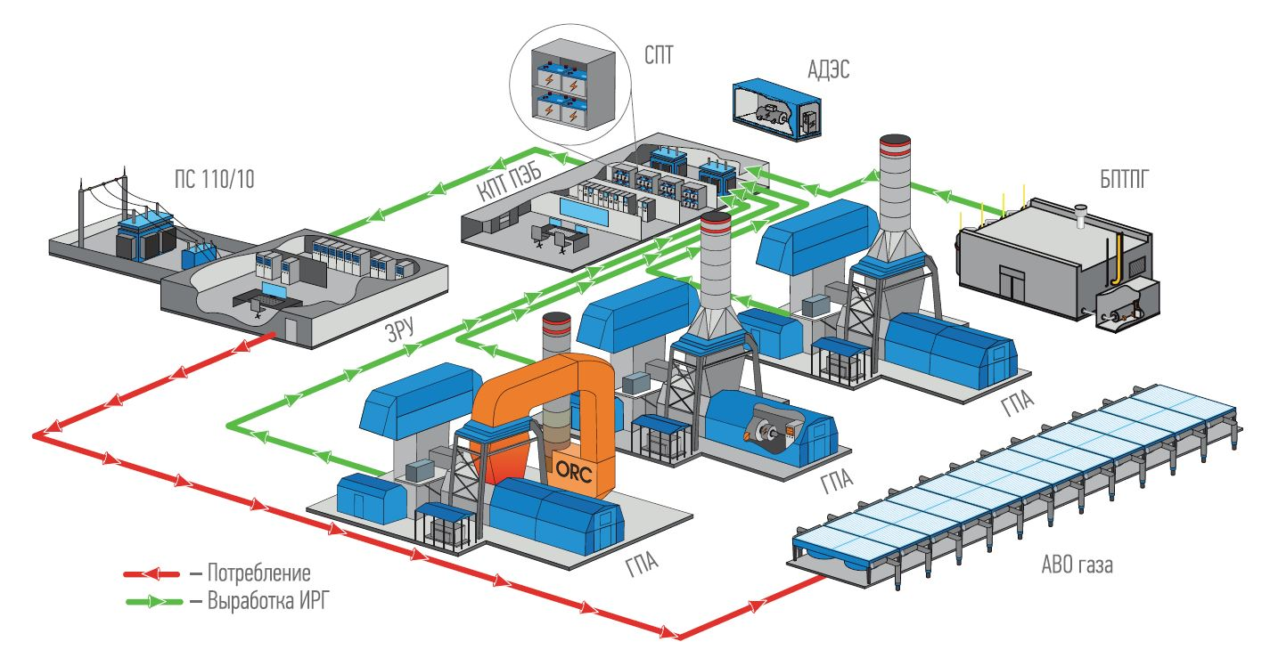
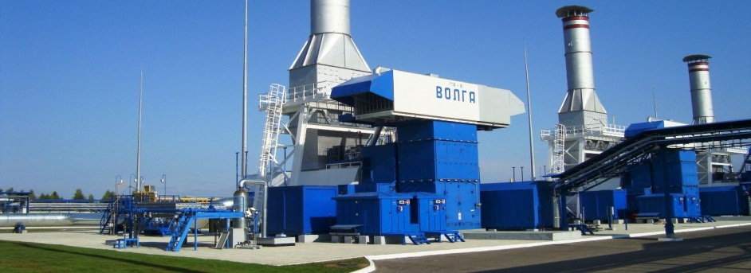




ЭНЕРГОНЕЗАВИСИМЫе ГАЗОПЕРЕКАЧИВАЮЩИЕ АГРЕГАТЫ
ПРИМЕНЕНИЕ СТАРТЕР-ГЕНЕРАТОРНЫХ и ГЕНЕРАТОРНЫХ УСТАНОВОК «ШТОРМ» В СИСТЕМЕ
ЭЛЕКТРОСНАБЖЕНИЯ КОМПРЕССОРНЫХ СТАНЦИЙ МАГИСТРАЛЬНЫХ ГАЗОПРОВОДОВ
Необходимость повышения эф­фективности транспорта газа в условиях роста тарифов на элек­трическую
энергию способствует поиску путей использования по­тенциала вторичных энергетических ресурсов.
Развитие современной электроэнергетики в соответствии с Про­ектом Энергетической страте­гии России
на период до 2035 г. и Программой инновационного развития ПАО «Газпром» до 2025 г.
предусматривает внедрение интеллектуальных электрических сетей (ИЭС).
Применение в ИЭС продуктов «Шторм»:
Себестоимость менее 1,0 руб./кВт
замещение покупной электроэнергии;
ПОТРЕБИТЕЛИ РЕЗУЛЬТАТОВ ПРОЕКТА
Storm-samara.ru

Slide 6
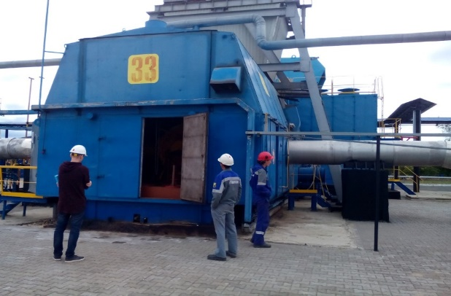
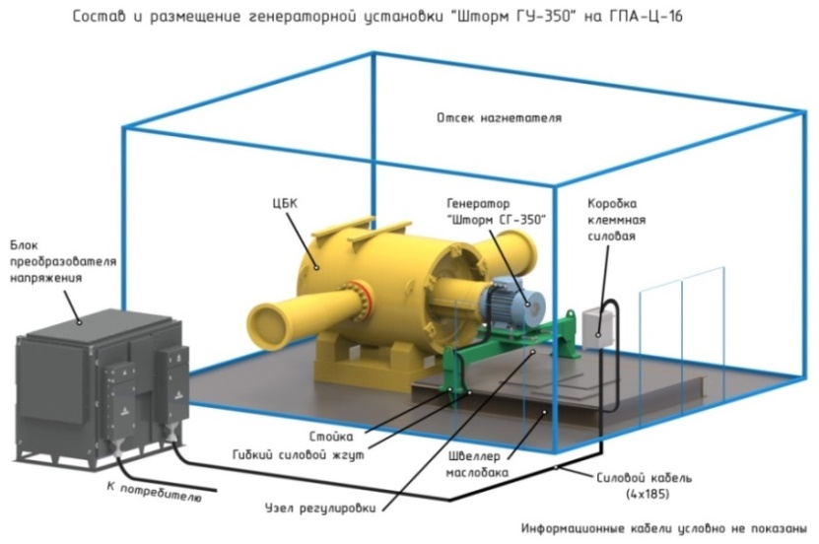
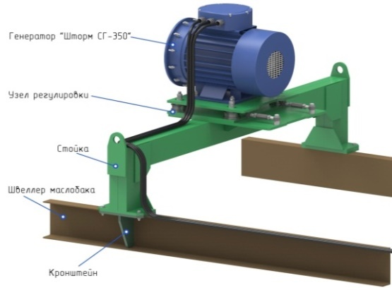
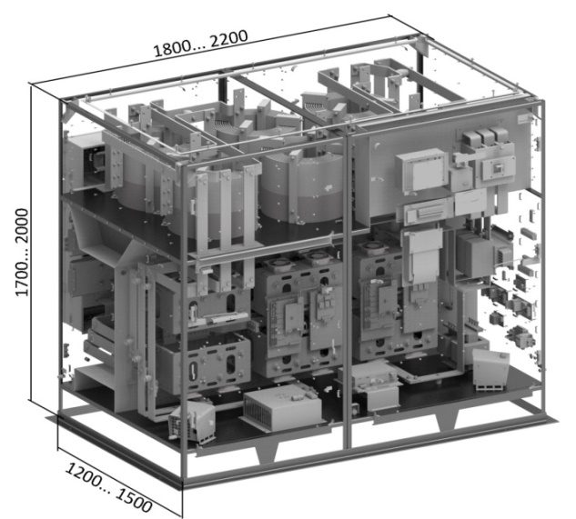
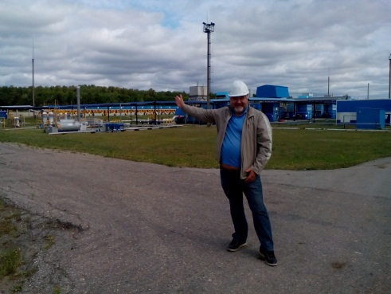
ГЕНЕРАТОРНЫЕ УСТАНОВКИ ПЕРЕМЕННОЙ СКОРОСТИ ВРАЩЕНИЯ
«ШТОРМ ГУ» МОЩНОСТЬЮ от 200 до 350 кВт.
Генераторная установка собственных нужд (ГУ) мощностью 350 кВт, напряжением 400 В (изделие 707) предназначена для питания потребителей собственных нужд газоперекачивающего агрегата
ГПА-Ц-16 (далее ГПА) посредством преобразования механической энергии от вала центробежного компрессора НЦ-16/76 в электрическую энергию трёхфазного переменного тока частотой 50 Гц.
NEW 2019г. - стадия ОКР; 2020г.- образец
Основной продукт проекта – генерирующий комплекс на базе синхронного генератора на постоянных магнитах переменной скорости вращения и преобразователя напряжения, обеспечивающий на выходе стабильную по напряжению и частоте электроэнергию для потребителей собственных нужд ГПА.
Storm-samara.ru

Slide 7
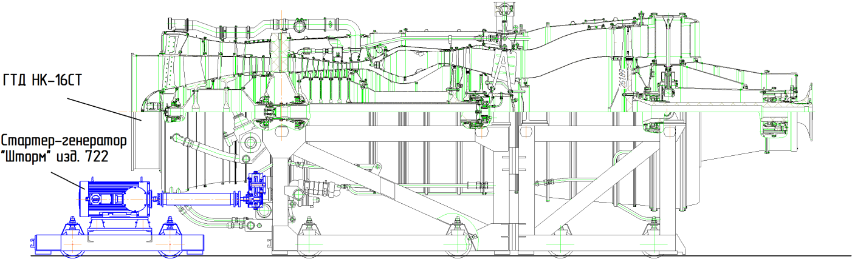
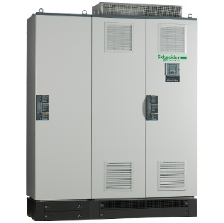
СТАРТЕР-ГЕНЕРАТОРНЫЕ УСТАНОВКИ газотурбинных двигателей
Технологии и компетенция ООО НПО «Шторм» в области электрических машин на постоянных магнитах
позволяют компании постоянно расширять объемы и номенклатуру, предлагая рынку продукты мирового уровня.
NEW
Номенклатура СГУ на стадии ОКР
«ШТОРМ СГУ-150» 150 кВт (изделие 722)
НК-16СТ; НК-16-18СТ
«ШТОРМ СГУ-350» 350 кВт (изделие 723)
СГУ «ШТОРМ» состоит из следующих основных частей:
1.Стартер-генератор (СГ) установленный на ГТД и служащий для вращения вала ВД на режимах горячий запуск (ГЗ), холодая прокрутка (ХП) и выработки электрической энергии в диапазоне 70…105% мощности ГТД.
2.Блок управления стартера (БУС), служащий для управления системой по командам от системы автоматического управления (САУ)
газоперекачивающего агрегата (ГПА).
3.Блок преобразования напряжения (БПН), служащий для преобразования нестабилизированного напряжения и частоты от СГ в напряжение 380В, 50Гц
НК-36СТ
«ШТОРМ СГУ-350» 350 кВт (изделие 723)
НК-38СТ
Storm-samara.ru

Slide 8

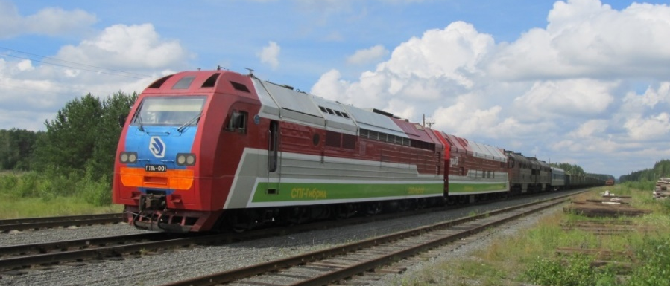

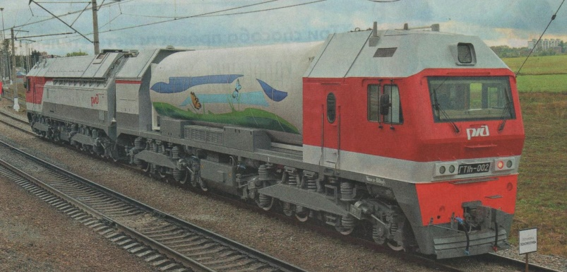

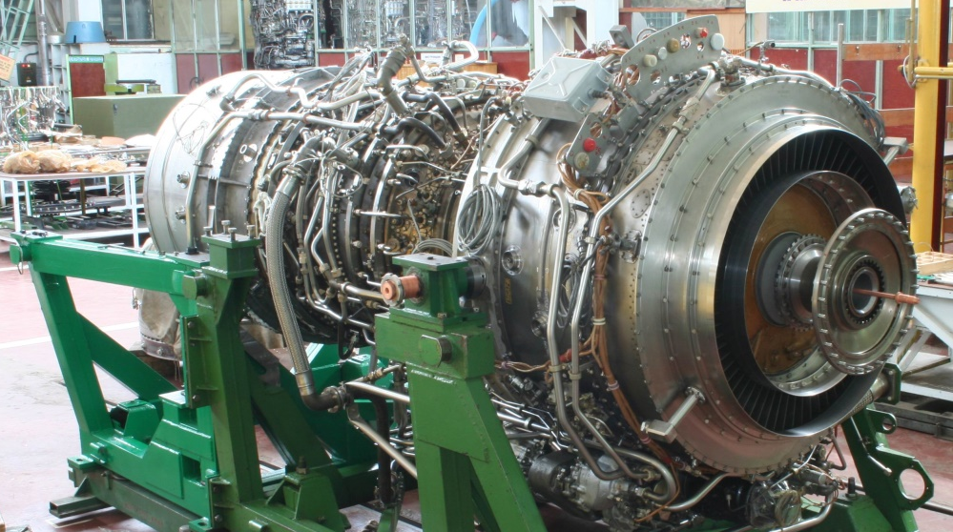
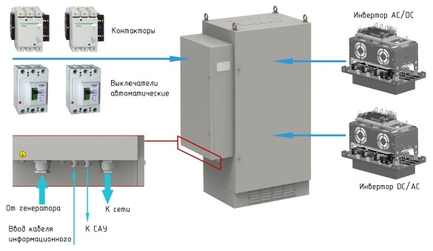
Вспомогательный электропривод «ШТОРМ»
ГТД НК-361 магистрального газотурбовоза
  СУТЬ ПРОЕКТА : Снижение расхода топлива магистрального газотурбовоза ГТ1h на холостом ходу и малом газе подкруткой ротора ВД ГТД НК-361 электроприводом «Шторм»
NEW
На газотурбовозе время работы ГТД на холостом ходу (ХХ) составляет около 50% общего времени его работы, а суммарный расход топлива на ХХ - не меньше 25% общего расхода.
Синхронный генератор размещается в отсеке нагнетателя
Storm-samara.ru

Slide 9
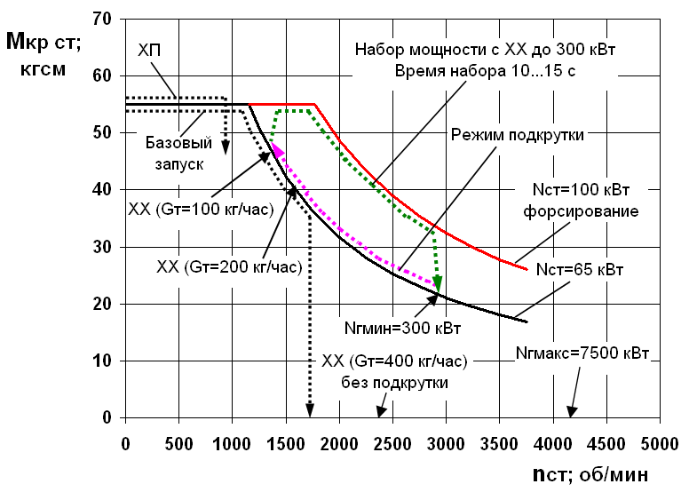
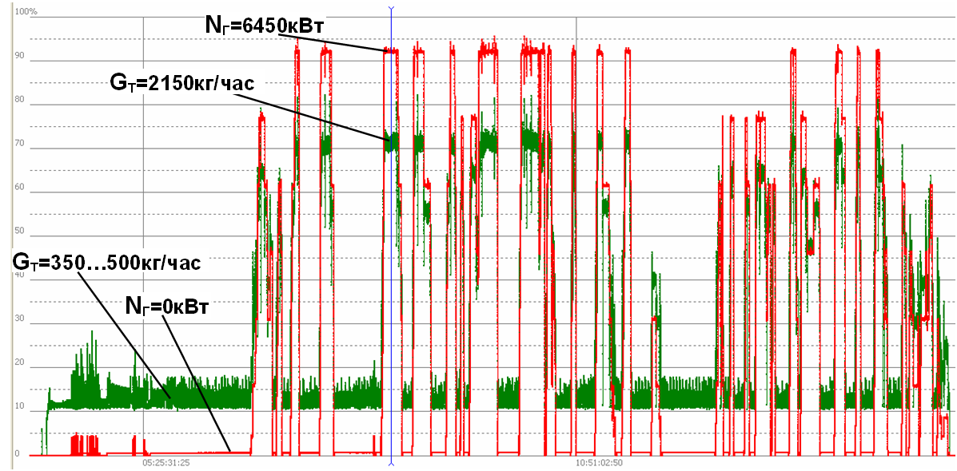
Вспомогательный электропривод «ШТОРМ»
ГТД НК-361 магистрального газотурбовоза
Подкрутка электроприводом «Шторм» ротора ВД позволит снизить расход топлива на ХХ с 400 кг/час до 200…100 кг/час, что приведёт к уменьшению общего расхода от 12 до 20%, обеспечит низкую температуру газов перед свободной турбиной и будет способствовать поддержанию частоты вращения роторов ГТД и генератора на приемлемом уровне.
Внедрение системы подкрутки ротора ВД на ХХ предполагает наличие ВСУ с высоким КПД. Дополнительный расход топлива ВСУ - 0,2... 0,3 кг/кВт Дополнительный расход топлива при мощности подкрутки 65 кВт составит 13...20 кг/час.
Изменение мощности и расхода топлива при поездке ГТ1h-002 с составоот ст. Артёмовский до ст. Серов - сортировочная 26.05.2016 г
–Время работы ГТД НК-361 - 11 час 11 мин
Общее время работы на на ХХ - 6 час 42 мин (60%)
Синхронный генератор размещается в отсеке нагнетателя
Storm-samara.ru

Slide 10
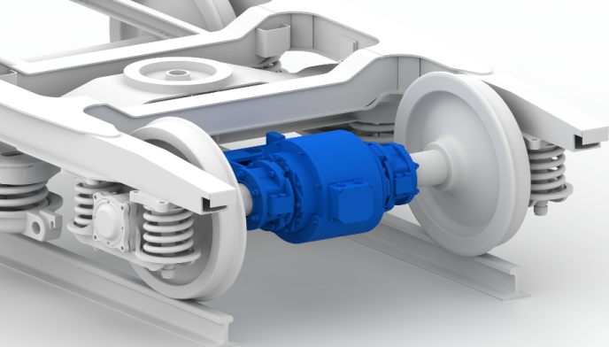
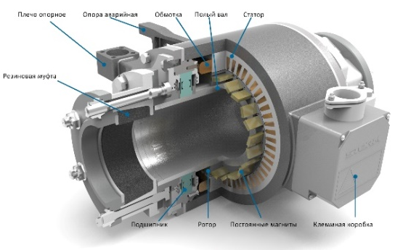






Генераторные установки переменной скорости вращения
Автономная система электроснабжения вагонов РЖД
Преимущества по сравнению с редукторным приводом:
- повышение надежности за счет исключения редуктора,
- увеличение КПД всей системы до 92%
- снижение уровня шума,
- сокращение затрат на ТО и ремонт,
- повышение скорости движения до 165 км/час
- обеспечение заряда АКБ со скорости 10 км/час
Автономная система электроснабжения вагонов РЖД номинальной мощностью от 8,0 до 46 кВт. напряжением 50В и 110В состоит из синхронного генератора, установленного на ось вагона и статического преобразователя напряжения
Storm-samara.ru

Slide 11













Генераторы для альтернативных систем генерации И
ВЕТРОЭНЕРГЕТИЧЕСКИЕ УСТАНОВКИ
Семейство синхронных генераторов на постоянных магнитах разработанных и производимых ООО НПО «Шторм» позволяет производителям ВЭУ отказаться от демультипликатора и перейти на прямой привод.
Каждый генератор может быть доработан под особые требования заказчика.
Storm-samara.ru

Slide 12







микро-ГЭС
ООО НПО «Шторм» предлагает микро-ГЭС, использующие технологию получения электроэнергии в малой гидроэнергетике, основанную на применении синхронных генераторов на постоянных магнитах, современной силовой электроники, микропроцессорной техники вкупе с нерегулируемой турбиной.
Микро-ГЭС
Прямоточные микро-ГЭС пропеллерного типа для
применения в технологических процессах нефтедобычи.
Суть технологии: применение микро-ГЭС, которая устанавливается в потоке подтоварной воды с 1-й степенью сепарации и осуществляет выработку электроэнергии с одновременным обеспечением технологического перепада давления.
Гидрогенераторный модуль
синхронный генератор
на постоянных магнитах
силовой преобразователь напряжения АС/АС
Storm-samara.ru

Slide 13












Генераторы и генераторные установки транспортных средств
ООО НПО «Шторм» имеет компетенции, продукты и опыт разработок специальных генераторов и генераторных установок для транспортных средств в интересах предприятий МО РФ, РЖД и т.д.
ООО НПО «Шторм» имеет широкий спектр назначения и большой номенклатурный ряд разработанных изделий:
- стартер-генератор (изделие 778) для МГТД,
- генератор Г-047 для БПЛА,
- генератор Г-408 для специальной техники,
- ДГУ для роботизированных платформ,
- ДГУ для вагонов РЖД
Генератор Г-409
Бесконтактный вентильный генератор повышенной мощности с интегрированный возбуждением, выполнен в габаритных и присоединительных размерах генератора ВГ-7500
Применение: транспортные средства с дизельным двигателем типа УТД-29, УТД-20 и т.д.
Суть проекта: модернизация гражданской и военной техники типа БМП3, БМП2, БМД1 в части энерговооруженности
-
Storm-samara.ru

Slide 14


контакты
Уважаемые Партнеры, Коллеги и Заказчики !!!
В рамках презентации мы рассказали лишь о небольшой части наших разработок и показали нашу компетенцию.
Мы открыты к диалогу и нацелены на достижение положительного результата по разработкам новых продуктов в интересах Заказчика.
И мы будем рады видеть Вас в качестве наших ПАРТНЕРОВ, ЗАКАЗЧИКОВ, КОЛЛЕГ и ДРУЗЕЙ.
С наилучшими пожеланиями и
конструкторским приветом из Самары
Генеральный директор- главный конструктор
Буряшкин С.Л.
ООО НПО «Шторм»
443086, Россия, г. Самара,
Московское шоссе 34А, корп.3Б, офис 22
Тел./факс: (846) 267-48-51,
e-mail: mailbox@storm-samara.ru
Storm-samara.ru

